Slide 1
Presentación de la estrategia de cooperación iberoamericana 2023-2026
MARIANO JABONERO
XIV ASAMBLEA GENERAL DE LA OEI
Santo Domingo, República Dominicana

Slide 2
LA COOPERACIÓN EN LOS PAÍSES
CON DESARROLLO EN TRANSICIÓN
Las trampas de los países de renta media (CEPAL)
Bajo nivel de productividad (no crece desde 1970)
Vulnerabilidad social (32% tasa de pobreza, ≈50% de trabajo informal)
Debilidad e insatisfacción institucional
Vulnerabilidad ambiental
Una nueva agenda de cooperación iberoamericana:
Superar las brechas estructurales
Justicia social: derechos humanos, democracia e igualdad
Agenda de la equidad
y Productividad de las personas con discapacidad en Iberoamérica”

Slide 3
LA ESTRATEGIA DE LA OEI 2023-2026 EN EL MARCO DE LA AGENDA 2030
I- EJES MISIONALES
IBEROAMÉRICA 2030
EDUCACIÓN
Primera infancia, inclusión educativa, transformación educativa digital, innovación y liderazgo y gobernanza.
DERECHOS HUMANOS, DEMOCRACIA e IGUALDAD
EDUCACIÓN TÉCNICO PROFESIONAL
CULTURA
Para el desarrollo sostenible, y fomento de nuestra cultura.
UNIVERSIDAD 2030
Educación superior y ciencia
LENGUAS
Promoción de la lengua española y portuguesa y promoción de nuestra diversidad lingüística.

Slide 4
II - EJES ESTRUCTURALES
IBEROAMÉRICA 2030
RELACIONES CON OTROS ORGANISMOS MULTILATERALES: Unesco, OCDE, OIT, CPLP, SEGIB, Unión Europea y Banca Multilateral (BID, CAF, BCIE).
INSTITUTO IBEROAMERICANO DE EDUCACIÓN PRODUCTIVIDAD
PLAN ESTRATEGICO DE COMUNICACIÓN:
Seguir siendo líderes.
INSTITUTO IBEROAMERICANO DE FORMACIÓN Y APRENDIZAJE PARA LA COOPERACIÓN
ESTRATEGIA CORPORATIVA DIGITAL: Comunicación interna y publicaciones.

Slide 5
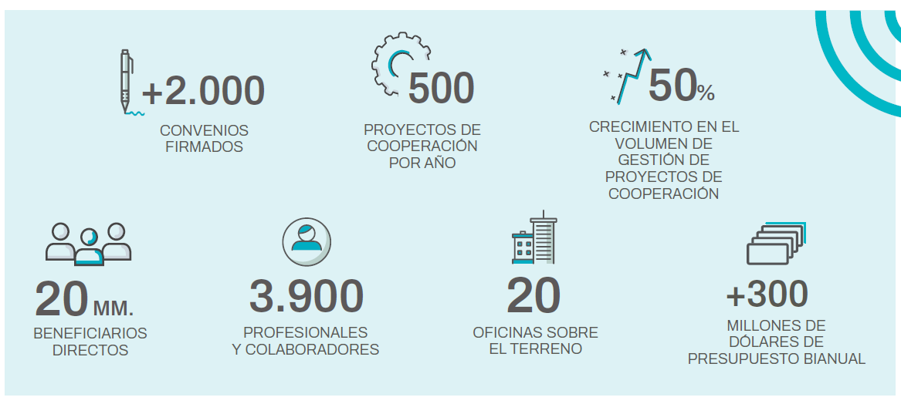
ALGUNOS DATOS SOBRE LA OEI
IBEROAMÉRICA 2030
CREADA EN 1949,
ES LA ORGANIZACIÓN
DECANA DEL SISTEMA
IBEROAMERICANA
FUNCIONARIOS
SOCIOS CON QUIEN TRABAJA
370 directivos y funcionarios de toda Iberoamérica (68% mujeres y 32% hombres), que representan uno de los equipos humanos y profesionales de más alto estándar en la región. Colaboran en la ejecución de los proyectos más de 4.000 técnicos y expertos.
Ministerios de educación, ciencia y cultura de los 23 países miembros, embajadas, gobiernos departamentales, ayuntamientos, organismos multilaterales de cooperación, ONG, banca multilateral de desarrollo, empresas, fundaciones, instituciones educativas, culturas y de desarrollo científico y económico, universidades y centros de investigación, escuelas, parques tecnológicos, cámaras de comercio, emprendedores y gestores culturales y sociales.

Slide 6
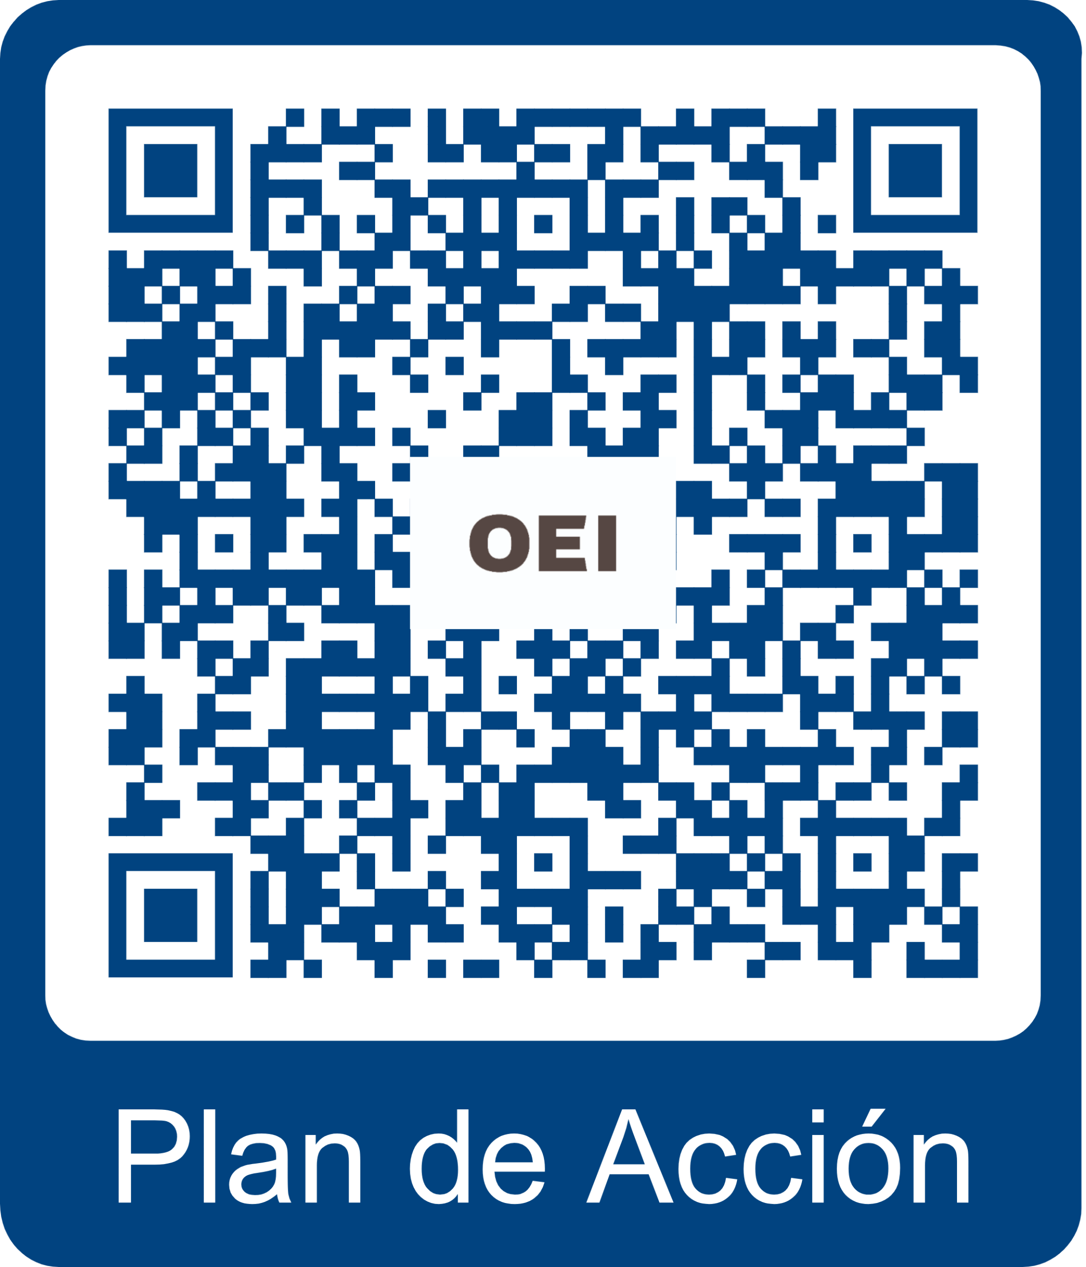
Gracias
Obrigado
HACEMOS QUE
LA COOPERACIÓN
SUCEDA

